Slide 1
Veden erityisominaisuudet
KPL 3.3

Slide 2
Veden tiheys
Tavallisesti aineen tiheys kasvaa, kun se jähmettyy nesteestä kiinteäksi.
Veden tapauksessa n. +4 ºC on veden muodoista tiheintä.
Tämä johtuu siitä, että jäässä vesimolekyylit ovat järjestäytyneet hyvin säännöllisesti ja suhteellisen kauaksi toisistaan → paljon tyhjää tilaa → matala tiheys.

Slide 3
Veden tiheys
Kun jää sulaa takaisin vedeksi, molekyylien välisiä vuorovaikutuksia katkeaa ja molekyylit pääsevät lähemmäksi toisiaan → korkeampi tiheys.
Mutta mitä korkeamman lämpötilan vesi saavuttaa, sitä voimakkaampaa molekyylien lämpöliike → molekyylit alkavat olla kauempana toisistaan → tiheys alkaa taas laskea.

Slide 4
Veden sulamis- ja kiehumispiste
Aineen sulamis- ja kiehumispisteet ovat sitä korkeampia, mitä vahvempia vuorovaikutuksia sen rakenneosasten välillä on.
Vesimolekyylien välillä on vetysidos, joka on heikoista vuorovaikutuksista vahvimpia. Tämä selittää veden suhteellisen korkeat sulamis- ja kiehumispisteet.

Slide 5
Vesi liuottimena
Vesi on poolinen aine, joten se liuottaa hyvin muita poolisia aineita.
Vesi on hyvä liuotin myös helppoliukoisille suoloille. Suolan ionit sekoittuvat veteen lopulta tasaisesti.
Veteen voi liueta kiinteät aineet, nesteet ja kaasut.
Aineen liukenemista veteen sanotaan hydratoitumiseksi.
Ionit pyrkivät liikkumaan väkevämmästä pitoisuudesta laimeampaan, joka johtaa lopulta pitoisuuserojen tasoittumiseen. Tätä kutsutaan diffuusioksi.

Slide 6
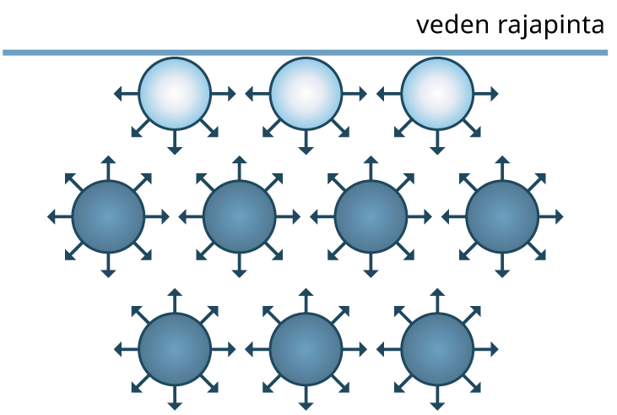
Veden pintajännitys
Veden pintajännitys johtuu siitä, että vesimolekyylit vetävät toisiaan vetysidosten avulla.
Veden sisällä olevat vesimolekyylit kokevat tätä vetoa joka suunnasta, mutta pinnalla olevat vesimolekyylit eivät koe vetoa pinnasta poispäin.
Tämä vetää vettä pisaran muotoon ja muodostaa veden pinnalle kalvon, jota kutsutaan pintajännitykseksi.

Slide 7
Veden muita ominaisuuksia
Vedellä on myös muita erityispiirteitä, kuten
Kapillaari-ilmiö: vesi pyrkii nousemaan ylöspäin kapeassa putkessa seinämiä pitkin.
Osmoosi: vesi virtaa puoliläpäisevän kalvon läpi laimeammasta liuoksesta väkevämpään.

